Slide 1


TiếT 47,48
CÂU GHÉP

Slide 2


CÂU GHÉP
I
Đặc điểm của câu ghép
Cách nối các vế câu
II
III
Luyện tập

Slide 3
I. Đặc điểm của câu ghép
ADD YOUR TITTLE HERE
1. Tìm hiểu ví dụ sgk/T111

Slide 4
Đọc to ví dụ sgk
Trình bày kết quả
Hoàn thiện phiếu học tập theo

Slide 5
(1) Hàng năm cứ vào cuối thu, lá ngoài đường rụng nhiều và trên không có những đám mây bàng bạc, lòng tôi lại nao nức những kỷ niệm mơn man của buổi tựu trường.
(2) Tôi quên thế nào được những cảm giác trong sáng ấy nảy nở trong lòng tôi như mấy cành hoa tươi mỉm cười giữa bầu trời quang đãng.
(3) Những ý tưởng ấy tôi chưa lần nào ghi lên giấy, vì hồi ấy tôi không biết ghi và ngày nay tôi không nhớ hết. (4) Nhưng mỗi lần thấy mấy em nhỏ rụt rè núp dưới nón mẹ lần đầu tiên đi đến trường, lòng tôi lại tưng bừng rộn rã. (5) Buổi mai hôm ấy, một buổi mai đầy sương thu và gió lạnh, mẹ tôi âu yếm nắm tay tôi dẫn đi trên con đường làng dài và hẹp. (6) Con đường này tôi đã quen đi lại lắm lần, nhưng lần này tự nhiên thấy lạ.(7) Cảnh vật chung quanh tôi đều thay đổi, vì chính lòng tôi đang có sự thay đổi lớn: hôm nay tôi đi học.
(Thanh Tịnh, Tôi đi học)
ADD YOUR TITTLE HERE

Slide 6
- Tìm các cụm C-V trong những 2, 5 và 7?
- Phân tích cấu tạo của các câu đó và điền vào phiếu học tập?
(2) Tôi quên thế nào được những cảm giác trong sáng ấy nảy nở trong lòng tôi như mấy cành hoa tươi mỉm cười giữa bầu trời quang đãng.
(5) Buổi mai hôm ấy, một buổi mai đầy sương thu và gió lạnh, mẹ tôi âu yếm nắm tay tôi dẫn đi trên con đường làng dài và hẹp.
7) Cảnh vật chung quanh tôi đều thay đổi, vì chính lòng tôi đang có sự thay đổi lớn: hôm nay tôi đi học.
ADD YOUR TITTLE HERE
Kiểu cấu tạo câu |  | Câu cụ thể | Kiểu câu
Câu có một cụm C -V
Câu có hai hoặc nhiều cụm C - V | Cụm C - V nhỏ nằm trong cụm C - V lớn
 | Các cụm C - V không bao chứa nhau

Slide 7
(2) Tôi quên thế nào được những cảm giác trong sáng ấy nảy nở trong lòng tôi như
mấy cành hoa tươi mỉm cười giữa bầu trời quang đãng.
c
v
C
V
c
v
- Câu có ba cụm C – V:
- Hai cụm C - V nhỏ nằm trong vị ngữ của cụm C – V lớn.

Slide 8
(5) Buổi mai hôm ấy, một buổi mai đầy sương thu và gió lạnh,
mẹ tôi âu yếm nắm tay tôi dẫn đi trên con đường làng dài và hẹp.
TN
C
V
- Câu chỉ có một cụm C – V

Slide 9
(7) Cảnh vật chung quanh tôi đều thay đổi, vì chính
lòng tôi đang có sự thay đổi lớn: hôm nay tôi đi học.
C
V
Vế 1
C
V
TN
C
V
Vế 2
Vế 3
- Câu có ba cụm C - V:
- Các cụm C - V không bao chứa nhau, mỗi cụm là 1 vế câu

Slide 10
PHIỀU HỌC TẬP
Kiểu cấu tạo câu |  | Câu cụ thể | Kiểu câu
Câu có một cụm C -V
Câu có hai hoặc nhiều cụm C - V | Cụm C - V nhỏ nằm trong cụm C - V lớn
 | Các cụm C - V không bao chứa nhau
(5)
Câu đơn
Câu đơn mở rộng thành phần
(2)
(7)
Câu ghép

Slide 11

2. Ghi nhớ sgk/T111
?Vậy thế nào là câu ghép?
Câu ghép là những câu do hai hoặc nhiều cụm C-V không bao chứa nhau tạo thành. Mỗi cụm C-V này được gọi là một vế câu.

Slide 12
II. Cách nối các vế câu
1. Tìm hiểu ví dụ
ADD YOUR TITTLE HERE

Slide 13
Câu ghép
Cách nối
1. Vì trời mưa to nên đường trơn.
a. Nối bằng 1 quan hệ từ
2. Tôi im lặng cúi đầu xuống đất: lòng tôi thắt lại, khóe mắt tôi đã cay cay.
b. Nối bằng 1 cặp QHT
3. Trời chưa sáng, nó đã dậy.
c. Nối bằng 1 cặp phó từ
4. Em học gỏi nên mọi người yêu quý.
d. Nối bằng dấu câu
5. Anh đi đường này, em đi đường nọ.
e. Nối bằng cặp đại từ
6. Nước sông dâng lên bao nhiêu, đồi núi lên cao bấy nhiêu.
g. Nối bằng bằng cặp chỉ từ

Slide 14
1. Vì trời mưa to nên đường trơn.
a. Nối bằng 1 quan hệ từ
2. Tôi im lặng cúi đầu xuống đất: lòng tôi thắt lại, khóe mắt tôi đã cay cay.
b. Nối bằng 1 cặp QHT
c. Nối bằng 1 cặp phó từ
3. Trời chưa sáng, nó đã dậy.
d. Nối bằng dấu câu
4. Em học gỏi nên mọi người yêu quý.
e. Nối bằng cặp đại từ
5. Anh đi đường này, em đi đường nọ.
6. Nước sông dâng lên bao nhiêu, đồi núi lên cao bấy nhiêu.
g. Nối bằng bằng cặp chỉ từ

Slide 15
? Từ các ví dụ trên, nối các vế của câu ghép bằng những cách nào?
Có hai cách nối các vế câu:
- Dùng những từ có tác dụng nối:
+ Nối bằng một quan hệ từ.
+ Nối bằng một cặp quan hệ từ.
+ Nối bằng một cặp phó từ, đại từ hay chỉ từ thường đi đôi với nhau (cặp từ hô ứng).
- Không dùng từ nối:
Dùng dấu phẩy, dấu chấm phẩy hoặc dấu hai chấm.
2. Ghi nhớ SGK/T112.

Slide 16

Luật chơi: Dựa vào các hình ảnh và vế câu cho trước, em hãy điền vế câu thích hợp vào chỗ chấm để tạo thành câu ghép có cặp từ hô ứng.

Slide 17
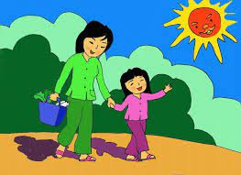
Mẹ đi đến đâu
………………, em bé cũng đi theo đến đấy.

Slide 18
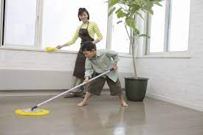
Chúng ta càng chăm chỉ quét dọn
.………………………………, nhà cửa càng sạch.

Slide 19

VIỆT NAM CHUNG TAY ĐẨY LÙI COVID
dịch bệnh nhanh được đẩy lùi bấy nhiêu.
Chúng ta thực hiện phòng chống dịch Covid tốt bao nhiêu, …………………

Slide 20
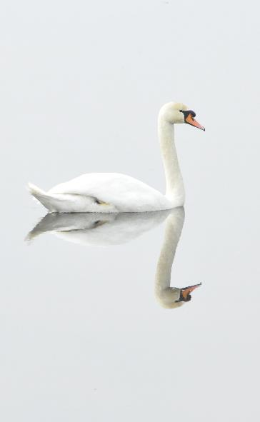
III. Luyện tập
ADD YOUR TITTLE HERE

Slide 21



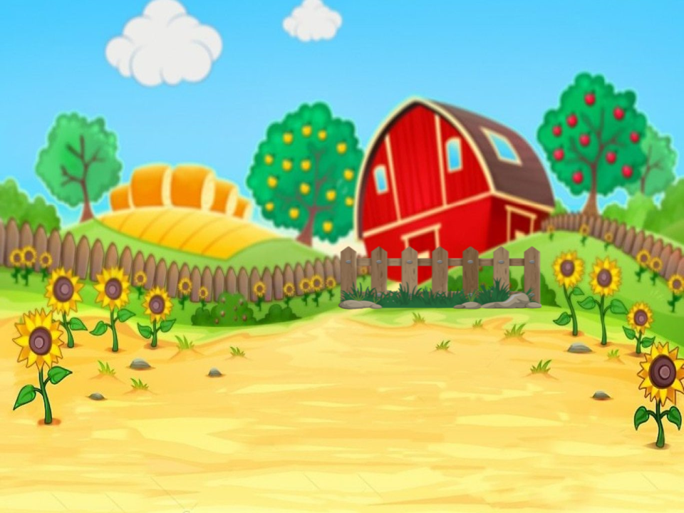
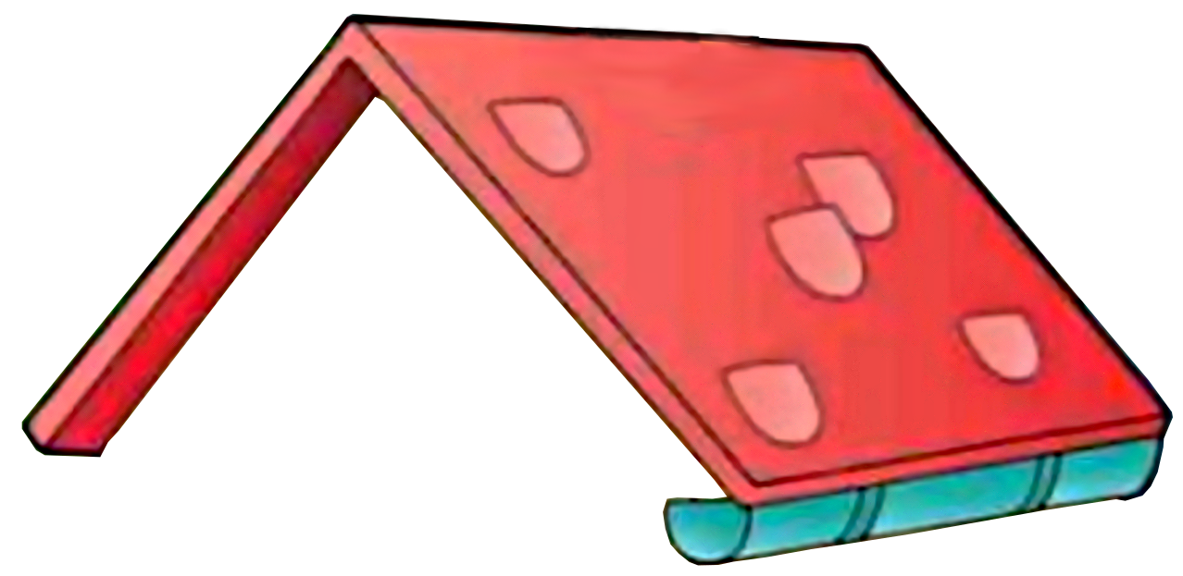
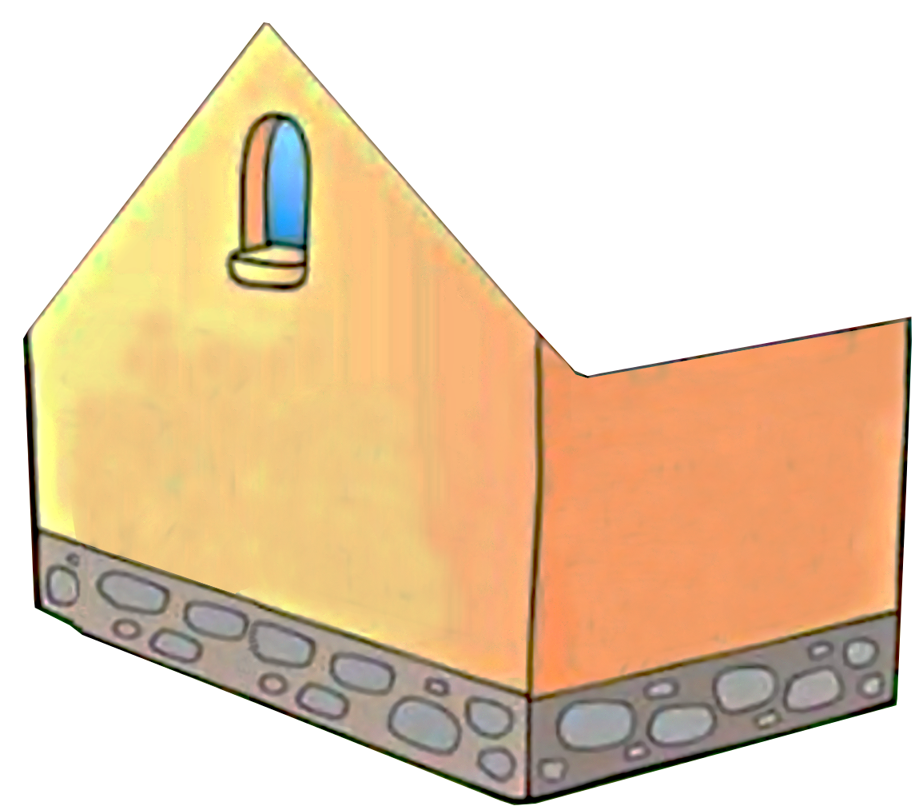
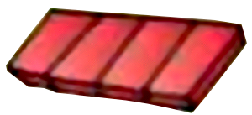






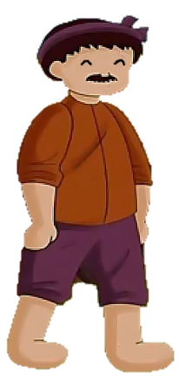

NGÔI NHÀ TÌNH THƯƠNG

Slide 22
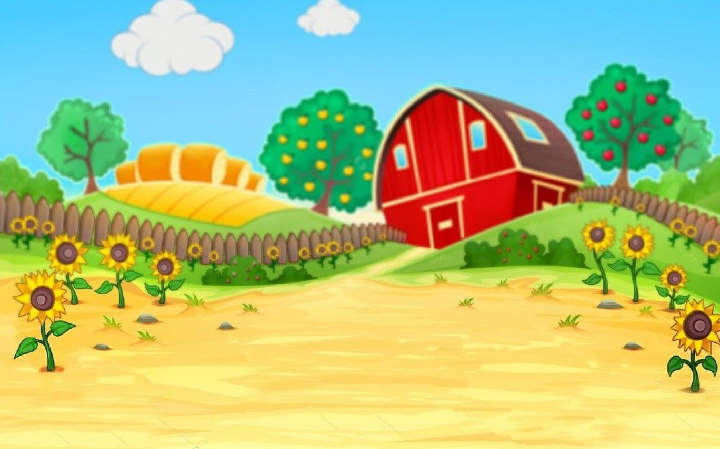
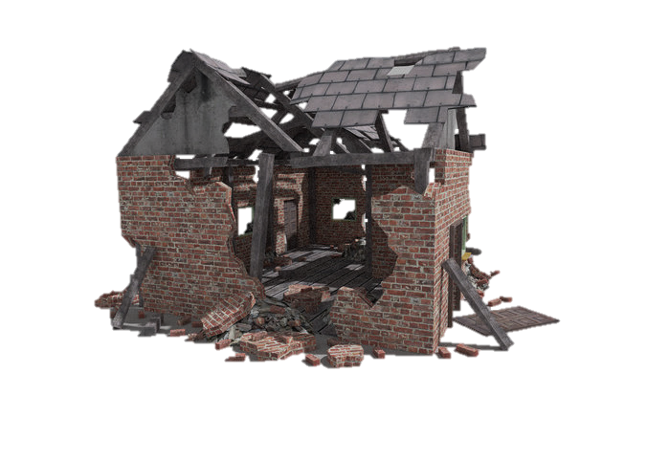


Trong một trận bão lớn, ngôi nhà
của bác Ba đã bị bão tàn phá.
Các em hãy giúp bác Ba
xây lại ngôi nhà mới bằng cách
trả lời đúng các câu hỏi.

Slide 23








1
5
2
6
3
7
4
8
Cảm ơn các cháu đã giúp bác xây lại ngôi nhà!

Slide 24


Tìm câu ghép trong đoạn trích
dưới đây và cho biết cách nối các vế câu: (1)Cô tôi chưa dứt câu, cổ họng tôi đã nghẹn ứ khóc không ra tiếng. (2) Giá những cổ tục đã đày đọa mẹ tôi là một vật như hòn đá hay cục thủy tinh, đầu mẩu gỗ, tôi quyết vồ ngay lấy mà cắn, mà nhai, mà nghiến cho kì nát vụn mới thôi.
Câu 1: Nối bằng dấu câu
Câu 2: Nối bằng quan hệ từ “giá” và dấu phẩy

Slide 25
Tìm câu ghép trong đoạn
trích dưới đây và cho biết cách nối các vế câu: (1) Rồi hai con mắt long lanh của cô tôi chằm chặp đưa nhìn tôi. (2) Tôi lại im lặng cúi đầu xuống đất: lòng tôi càng thắt lại, khóe mắt tôi đã cay cay.
Câu 2: Nối bằng dấu hai chấm và dấu phẩy

Slide 26
Tìm câu ghép trong đoạn trích
dưới đây và cho biết cách nối các vế câu: (1) Một hôm, tôi phàn nàn việc ấy với Binh Tư. (2) Binh Tư là một người láng giềng khác của tôi. (3) Hắn làm nghề ăn trộm nên vốn không ưa lão Hạc bởi vì lão lương thiện quá.
Câu 3: Nối bằng quan hệ từ “bởi vì”

Slide 27
Đặt một câu ghép với cặp quan hệ từ: Không những…mà… (hoặc không chỉ…mà…)
Hải không những học giỏi toán mà Hải còn học giỏi văn.

Slide 28
Đặt một câu ghép với cặp quan hệ từ: Vì … nên … (hoặc bởi vì…cho nên …)
Vì Nam chăm học nên bạn ấy đạt kết quả cao.

Slide 29
Đặt một câu ghép với cặp quan hệ từ: Nếu …thì … (hoặc giá …thì…)
Nếu Nam được học sinh giỏi thì bạn ấy sẽ được mẹ thưởng.

Slide 30
Đặt một câu ghép với cặp quan hệ từ: Tuy … nhưng … (hoặc mặc dù …nhưng…)
Mặc dù trời mưa to nhưng chúng em vẫn phải đi học

Slide 31
Đặt một câu ghép với cặp từ hô ứng: … vừa … đã … (hoặc … mới … đã …/ … chưa … đã …)
Trời vừa tạnh, cầu vồng đã lên ngay.

Slide 32
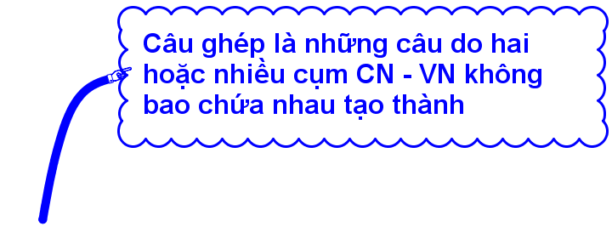
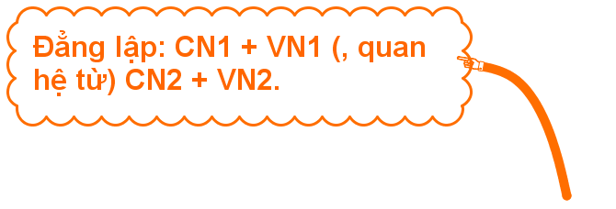
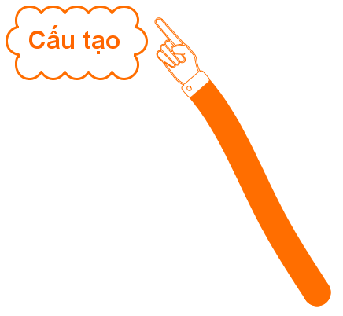


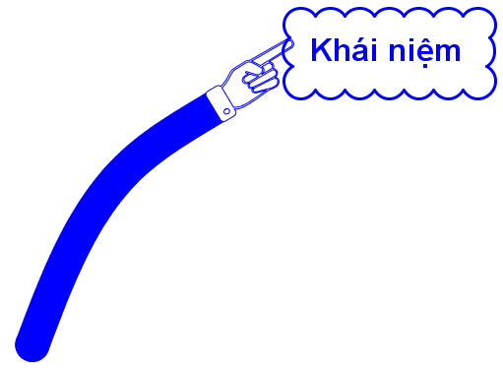
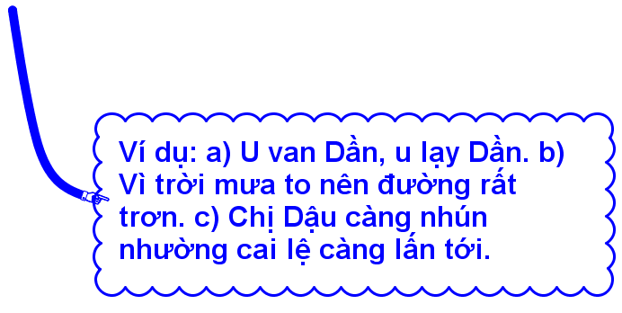

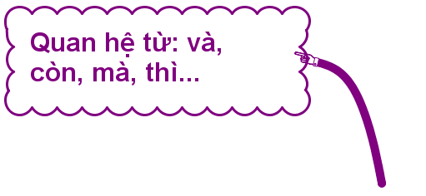

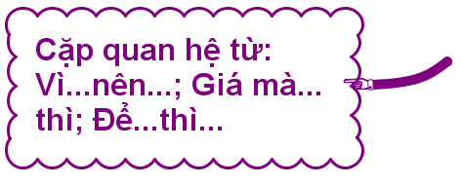

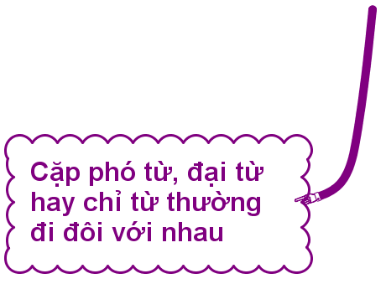


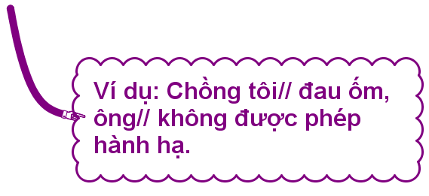

Slide 33
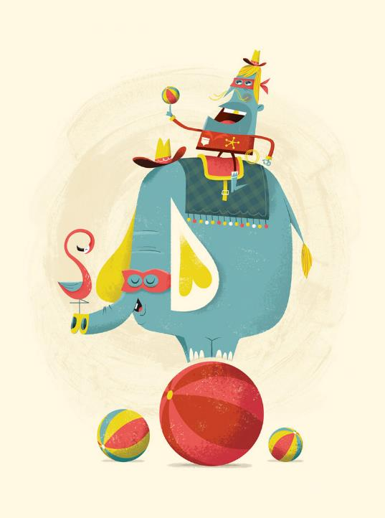
Hướng dẫn về nhà
- Hiểu được đặc điểm của câu ghép, cách nối các vế câu ghép.
- Phân biệt câu ghép với câu đơn mở rộng thành phần.
- Hoàn thiện bài tập còn lại (sgk -tr114)
- Soạn bài “Tìm hiểu chung về văn bản thuyết minh”

Slide 34
Thank you

